Slide 1


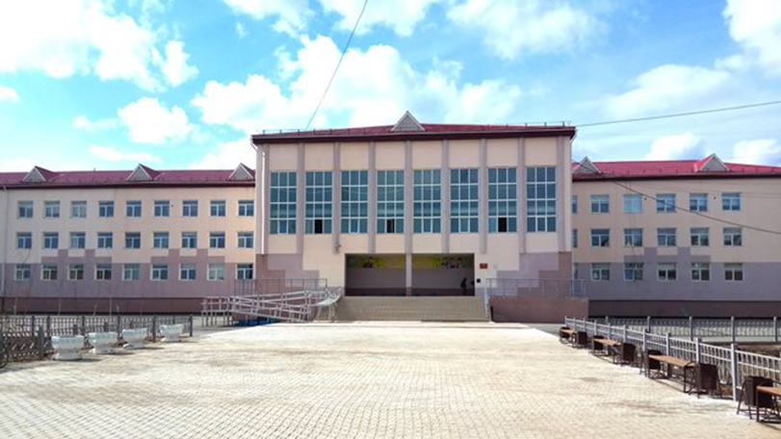

Команда «Кыырай» Республика (Саха) Якутия г. Якутск МАОУ « Саха политехнический лицей »
CANSAT in Russia

Slide 2
Состав команды «Кыырай»
Технический Консультант
Петров Нюргун Маратович
Руководитель Группы
Петров Марат Ефимович
Техник
Николаев Ян
Капитан команды
Попов Владимир
Программист
Колодезников Егор
Научный руководитель
Романов Юрий
Николаевич
3d моделист
Антонов Алексей

Slide 3
Конструктор
Спутник Cansat состоит из:
Механического каркаса
Три платы:
Плата МК Atmega128;
Плата научной нагрузки ( датчики температуры, давления и акселерометр);
Плата радио-модуля (трансивер), частота 2,4 ~ 2,525 ГГц;

Slide 4
Цель нашего аппарата и зачем он нужен:
Нашей главной задачей является эко-мониторинг.
Мы будем следить за концентрацией пыли в воздухе по сезонно в разных окрестностях нашего города.
Наш аппарат измеряет концентрацию пыли в воздухе(мг/м^3).
Мы хотим сделать наш город Якутск экологически чистым и стараемся бороться с одной из главных проблем в нашем городе – пылью и смогом.

Slide 5


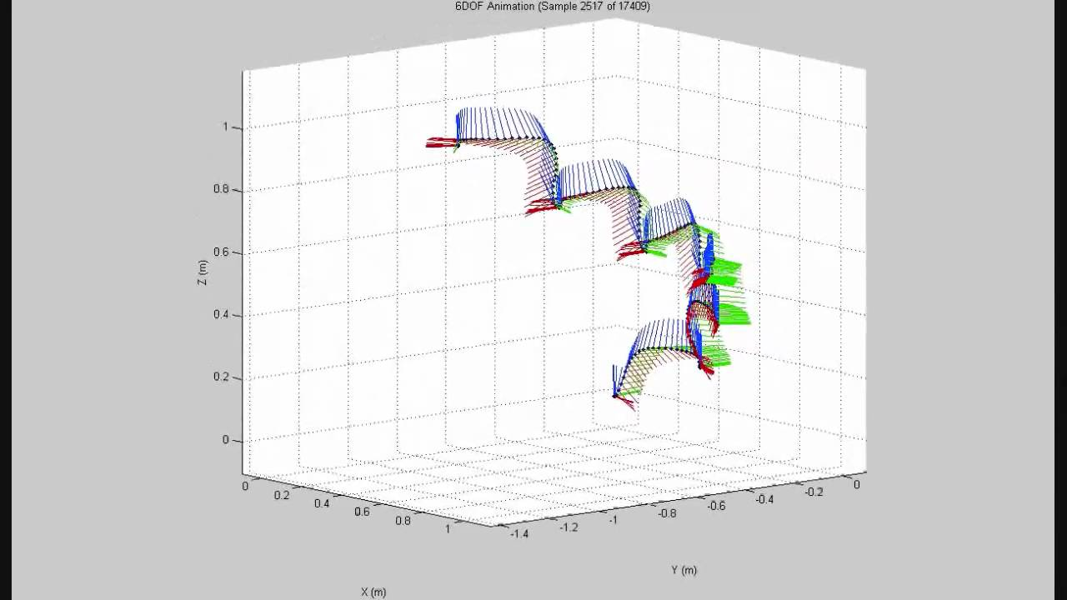
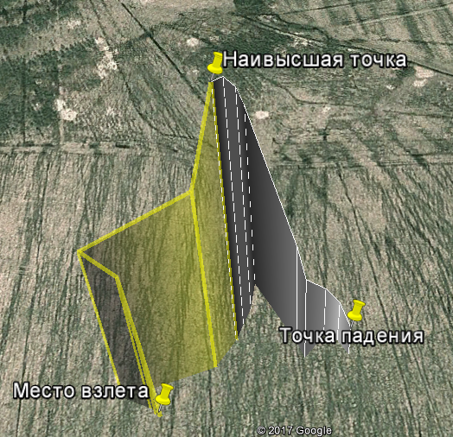
Измерение температуры и давления на траектории спуска.
Получение и интерпретация данных с 3х осевого акселерометра
Построение траектории спуска спутника исходя из полученных данных.

Slide 6
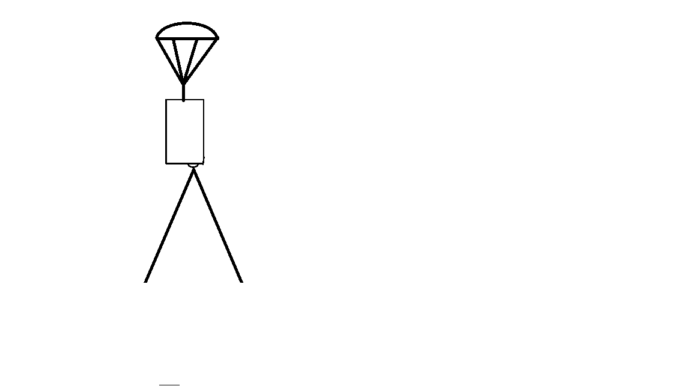
Измерение влажности.
Съёмка местности.

Slide 7
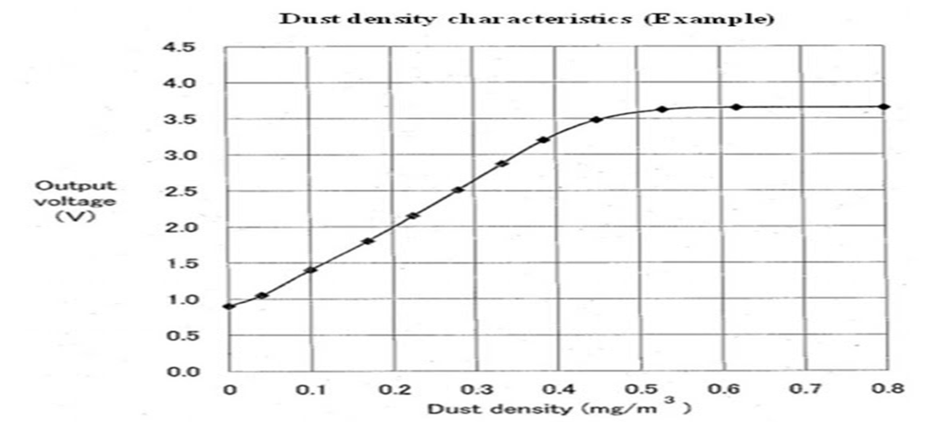
Измерение количества пыли
Передача телеметрии по радиоканалу на наземную приемную станцию.

Slide 8
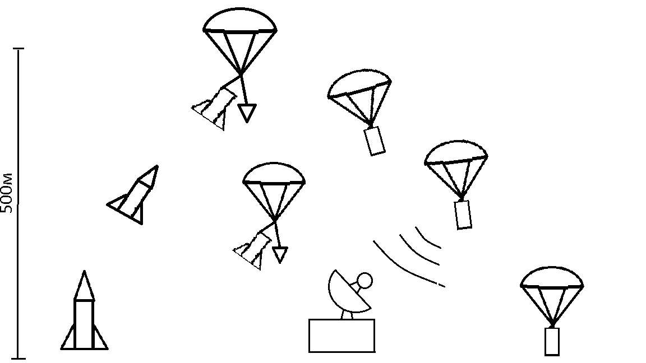
Схема полета

Slide 9
Блок-диаграмма Спутника
Спутник
Наземная станция
Датчик температуры
Датчик
давления
антенна
GPS
антенна
передатчик
ATmega128
приемник
Датчик
Ускорения
ПК
Датчик пыли
Датчик влажности
память
камера
Лига Регуляр 2019 Cansat
Презентация команды Кыырай

Slide 10
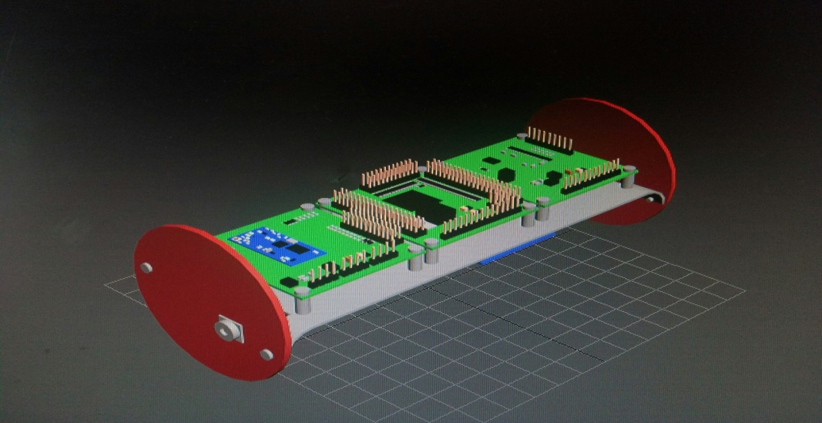
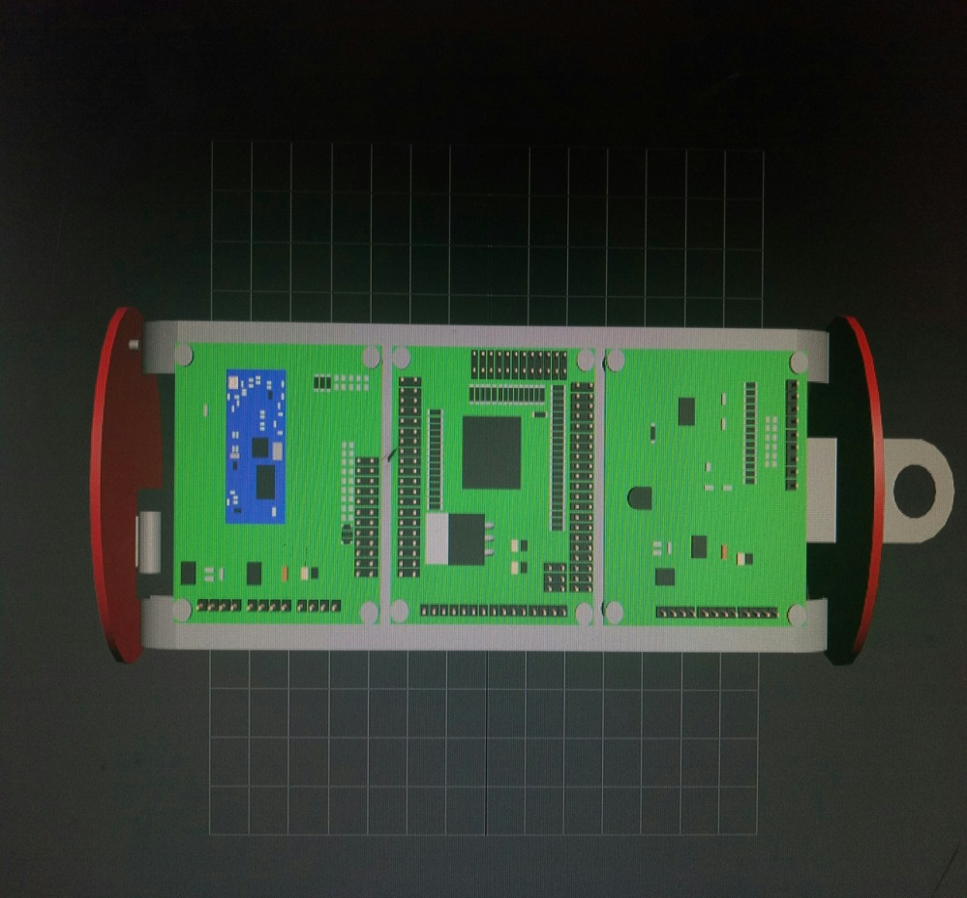
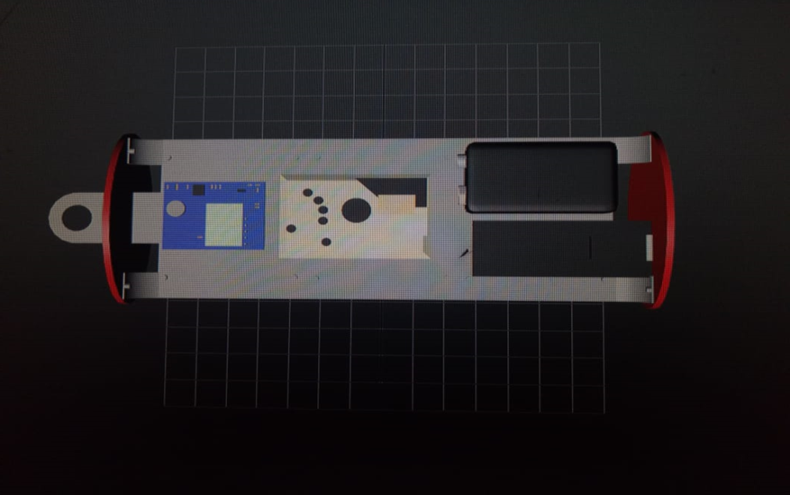
Работа над проектом:
Плата МК
Atmega128
Объектив камеры
Плата датчиков
Плата радио-модуля
Датчик пыли
Аккумулятор
GPS-модуль
Камера
Лига Регуляр 2019 Cansat
Презентация команды Кыырай

Slide 11
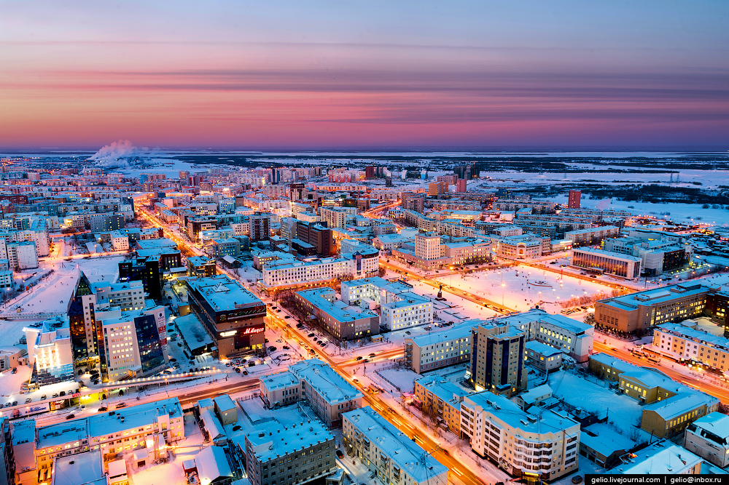

План наблюдения за концентрацией пыли:
X
Y
F
Z
W

Slide 12
Что мы используем?
Мы используем для программирования нашего аппарата язык Cи. в основном наш аппарат стандартный и отличается от базового конструктора тем, что в нем встроен GPS модуль, камера и датчик пыли.

Slide 13
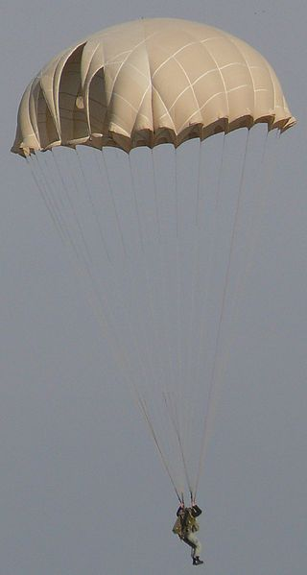
Система спасения
F=mg
Система спасения Спутника
– парашют типа «полусфера».
r
F- сила сопротивления воздуха;
r – радиус парашюта.

Slide 14
Расчёт купола парашюта
m=0.35 кг – масса аппарата
g=9.8 м/с2 - ускорение свободного падения
cd=1.2– коэффициент сопротивления
ρ=1.2754 кг/м3 – плотность воздуха
v=8 м/с – скорость спуска
r= 15 см – радиус основания парашюта.
D= 30 см – диаметр парашюта.
F- сила сопротивления воздуха.
Система спасения Спутника
– парашют типа «полусфера».
Лига Регуляр 2019 Cansat
Презентация команды Кыырай

Slide 15
Устройство | Напряжение (В) | Сила тока (А) | Мощность (Вт)
GPS NEO-6M | 3,30 | 0,10 | 0,33
BMP280- | 5,00 | 0,00 | 0,01
GP2Y1010AU0F | 5,00 | 0,02 | 0,10
DS18B20 | 5,00 | 0,00 | 0,01
Atmega128 | 5,00 | 0,02 | 0,10
ADXL345- | 3,60 | 0,00 | 0,00
E01-ML01SP2 | 3,60 | 0,02 | 0,10
DHT11 | 5,00 | 0,20 | 0,10
Итог |  |  | 0,75

Slide 16
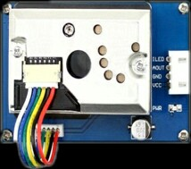
Датчик пыли - GP2Y1010AU0F
Напряжение питания: 5-7V Рабочая температура: -10-65 ° C Ток потребления: 20 мА max Размер минимальной обнаруживаемой частицы: 0,0008 мм Чувствительность: 0.5V / (0,1 мг / м 3) Напряжение при чистом воздухе: 0.9V Температура хранения: -20 ~ 80 ℃ Размер: 46мм × 30мм × 17.6mm

Slide 17
Измерение количества пыли
Оптический датчик пыли Sharp GP2Y1010AU0F эффективен в обнаружении очень мелких частиц, и обычно используется в системах очистки воздуха. Инфракрасный диод и фототранзистор расположены по диагонали и способствуют обнаружению отраженного света частиц пыли в воздухе. Датчик имеет очень низкое энергопотребление (20 мА максимально, 11 мА среднее). Выходной сигнал датчика представляет собой аналоговое напряжение пропорциональное измеренной плотности пыли.

Slide 18
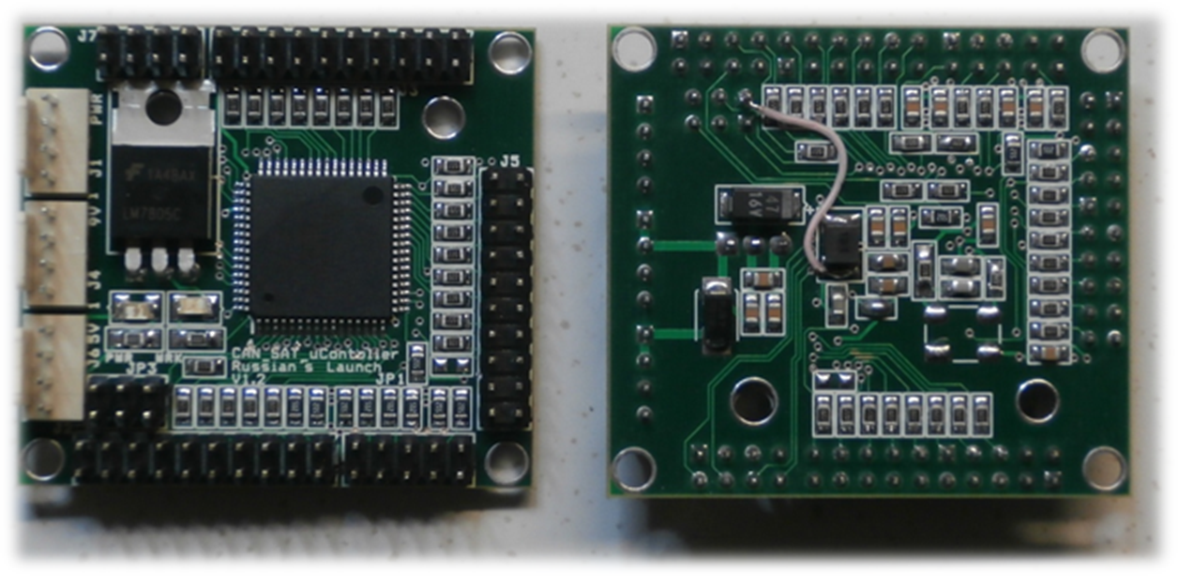
Микроконтроллер:
Atmega128:
128КБ перепрограммируемой флеш-памяти
4КБ флеш-памяти для данных
4КБ оперативной памяти
Напряжение питания 5В

Slide 19
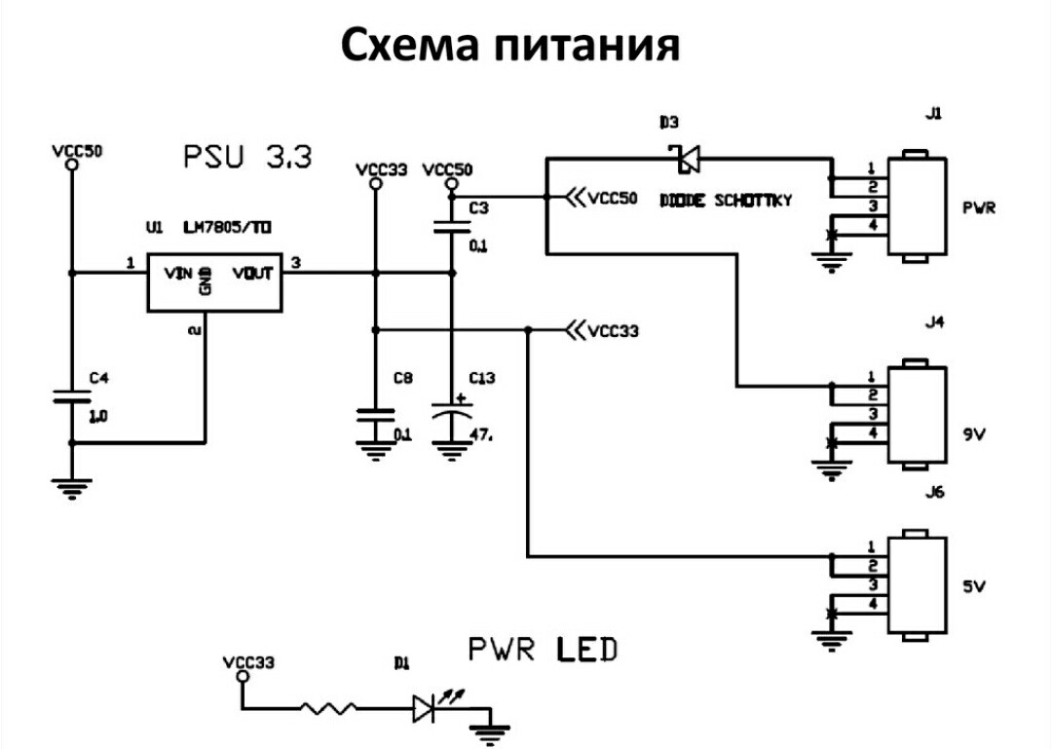
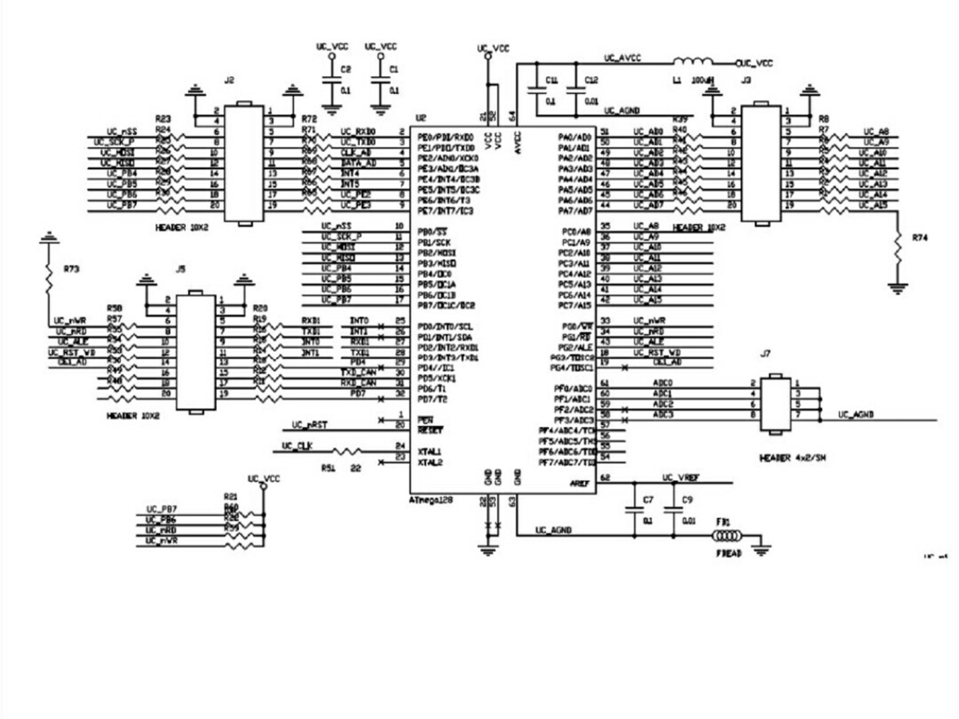
Микроконтроллер:
Основные аппаратные интерфейсы
- TWI (Two-wire Serial Interface)
USART (Universal Synchronous and Asynchronous serial Receiver and Transmitter
The 16-bit Timer/Counter
53 Programmable I/O Lines
Лига Регуляр 2019 Cansat
Презентация команды Кыырай

Slide 20
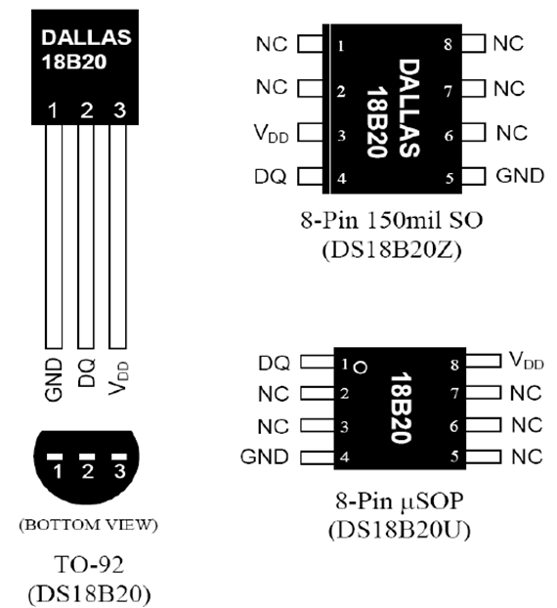
Датчик температуры DS18B20
Откалиброванный цифровой термометр с разрешением от 9 до 12 bit
(дискретность 0.0625С)
Обменивается данными по 1-Wire шине и при этом может быть как единственным устройством на линии тк и работать в группе
Напряжение питания от 3 до 5.5 В
Точность измерений +-0.5С в дапазоне от -10С до +85С
Чтобы начать измерение необходимо подать команду начала (0х44)
После конвертирования, полученные данные запоминаются в 2-байтовом регистре температуры в оперативной памяти, и DS18B20 возвращается к неактивному состоянию.
Максимальное время измерения 750мс

Slide 21
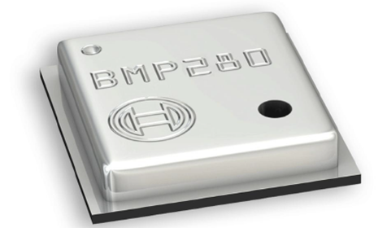
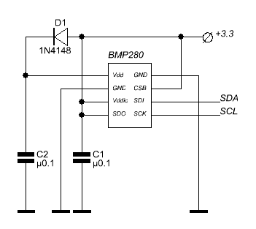
Датчик давления BMP280
Напряжение питания модуля: 3,3 или 5 В постоянного тока (поддерживаются оба уровня).
Потребляемый ток: до 2 мА во время измерений (зависит от режима точности).
Потребляемый ток: до 0,2 мА в режиме ожидания.
Измеряемое давление: от 30'000 до 110'000 Па (разрешение 0,16 Па)
Измеряемая температура: от 0 до +65 °C (разрешение 0,01°C)
Рабочая частота шины I2C: до 3,4 МГц.
Адрес модуля на шине I2C: 0x77.
Уровень логической «1» на шине I2C: от 0,7*Vcc до Vcc (где Vcc это напряжение питания модуля)
Подготовка к первому запуску после подачи питания: не менее 2 мс.
Рабочая температура: -40 … +85 °C
Габариты: 30x30 мм.

Slide 22
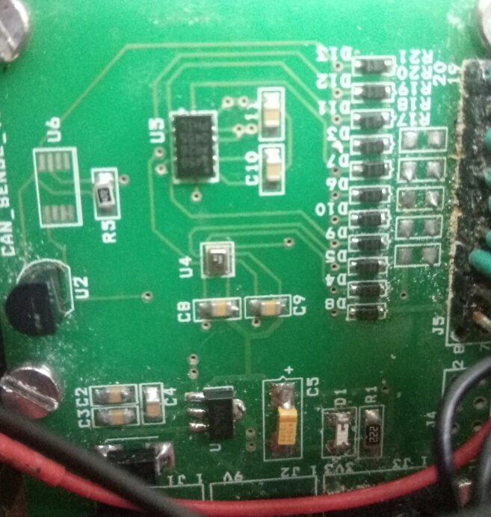
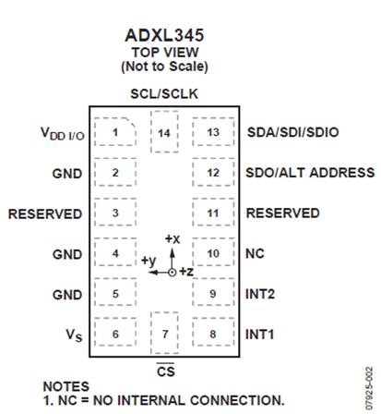
Акселерометр ADXL345
Напряжение питания от 2 до 3,6 вольт
Ток, потребляемый в рабочем режиме от 40 до 150 мкА, в зависимости от частоты опроса
Разрешающая способность от 10 до 13 бит
3 оси акселерометра
Рабочий диапазон температур от -40 до +85 градусов Цельсия
Цифровые интерфейсы SPI (трех- или четырехпроводный) и I2C
Детектирование событий: толчок, двойной толчок, свободное падение, наличие активности по осям, отсутствие активности
2 программируемых выхода событий
Корпус LGA размером 3×5×1 мм
Устойчив к ударам с ускорениями до 10000G

Slide 23
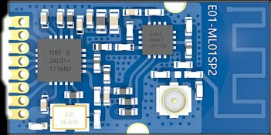
Радио-модуль E01-ML01SP2
[IC] : nRF24L01P
[Частота] : 2,4 ~ 2,525 ГГц
[Мощность] : 20 дБм
[Расстояние] : 1,8 км
[Интерфейс] : SPI
[Введение] : E01-ML01SP2 основан на оригинальной импортированной форме nRF24L01P Nordic в Норвегии. И оснащенный микросхемой усилителя мощности 20 дБм, импортированной из США, благодаря которой мощность передачи достигает 100 мВт (20 дБм). Профессиональная аппаратная конструкция позволяет использовать модуль небольшого размера, что удобно для всех видов встроенных датчиков.

Slide 24
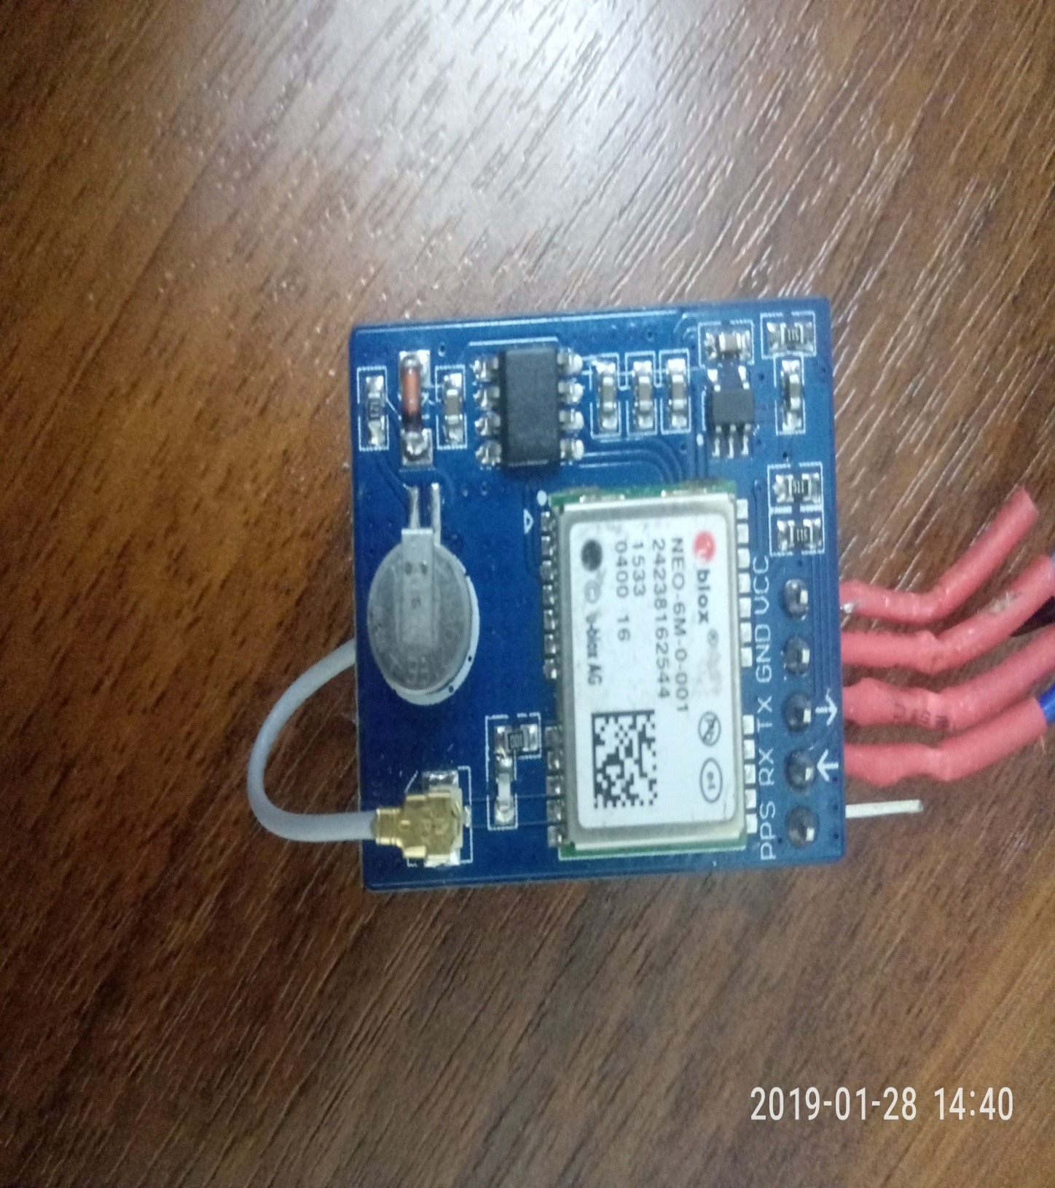
GPS-модуль NEO-6M
Напряжение питания: 3-5 В
Точность позиционирования: до 5 м
«Горячий старт»: 1 с
Чувствительность отслеживания : -162 дБм
Скорость обновления местоположения: 5 Гц
Температурный режим: от -40 до 85°C
Размер антенны: 18х18 мм
Размер модуля: 22x30x13 мм

Slide 25
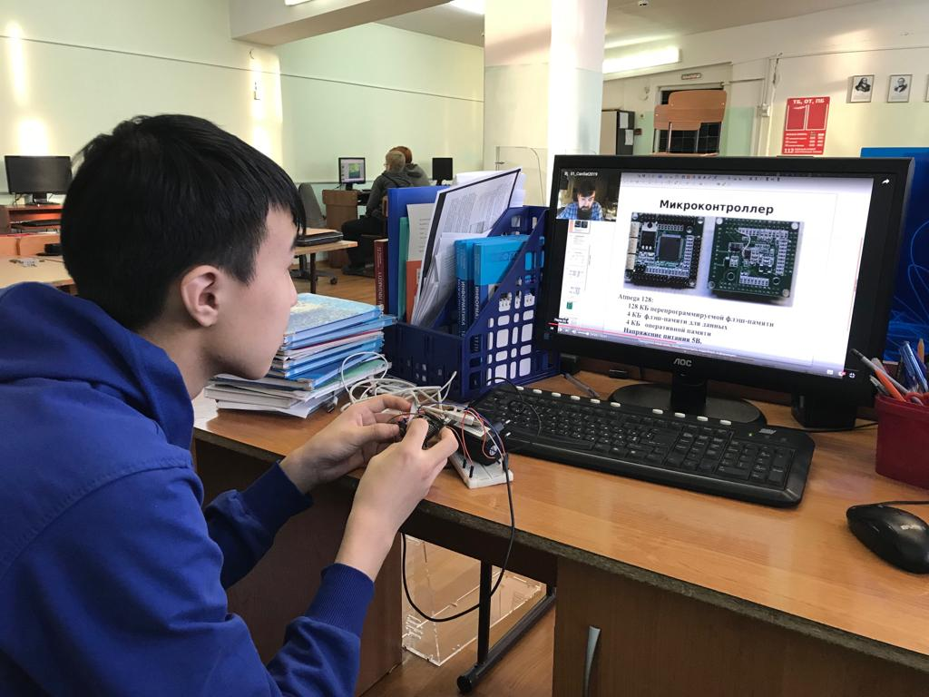
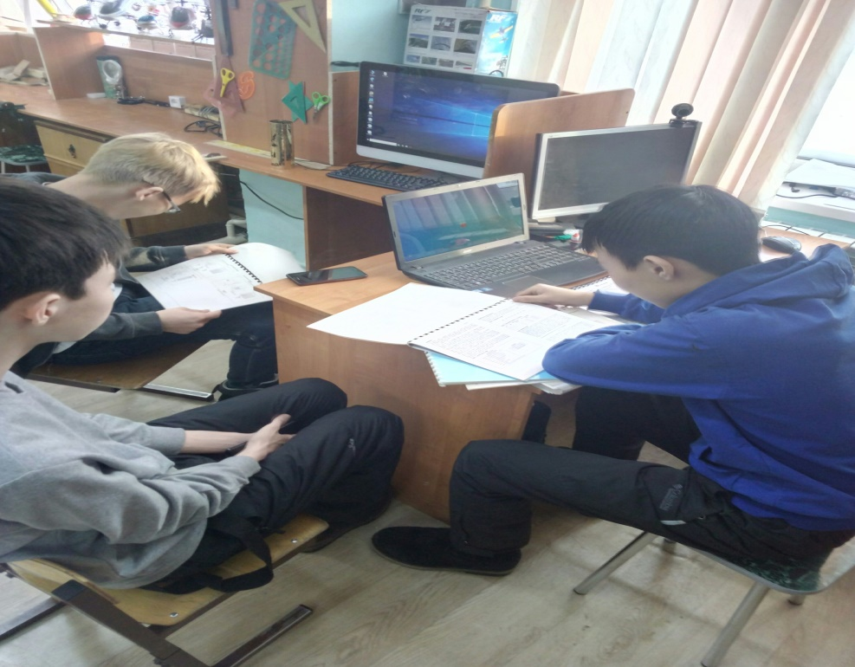
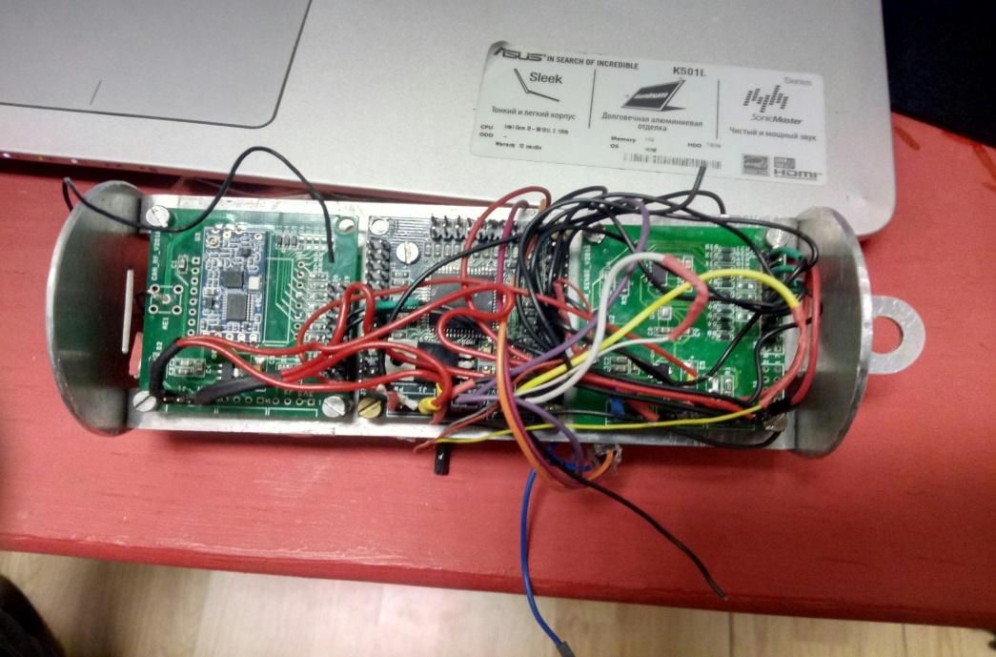
Команда занимается усвоением информации по датчикам

Slide 26
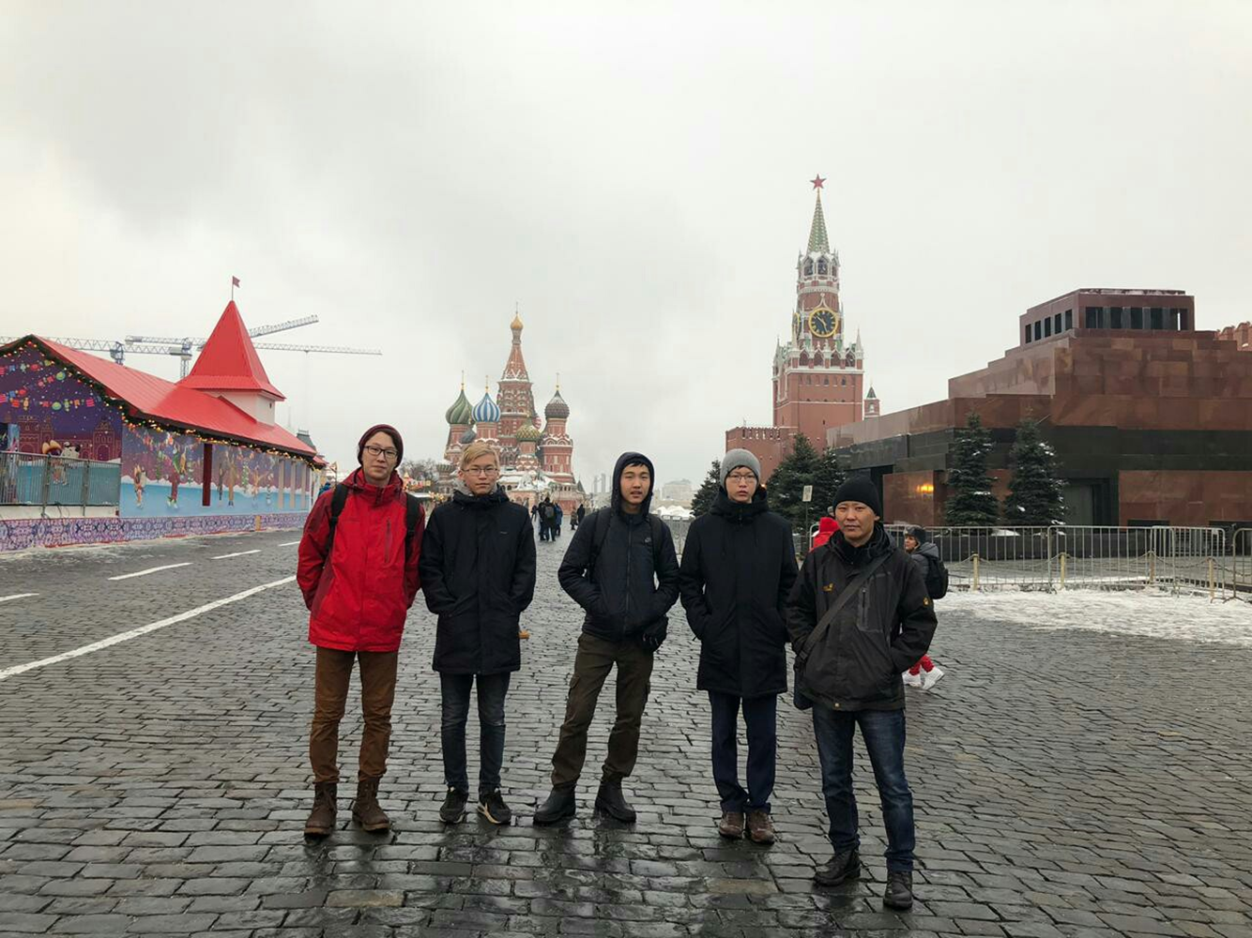
СПАСИБО ЗА ВНИМАНИЕ!

